Slide 1

玻尔兹曼方程
北京大学物理学院 吴熙楠
Notes:
NOTE:
To change the image on this slide, select the picture and delete it. Then click the Pictures icon in the placeholder to insert your own image.

Slide 2
目录
玻尔兹曼方程历史
迟豫近似下的玻尔兹曼方程
玻尔兹曼方程的应用
玻尔兹曼积分-微分方程

Slide 3
玻尔兹曼方程历史
气体动理论：从宏观物体是由原子构成这一论点推导出宏观物体的性质。
伯努利：假定分子具有同样的速度对压强进行计算，并以此推导出气体某些性质。
克劳修斯：热的本质为分子的运动，引入平均自由程的概念，推测速度为某种分布。
麦克斯韦：推导平衡状态分子运动速度分布，建立初步的热传导，粘滞等输运理论。
玻尔兹曼：推导出非平衡情况下热力学系统统计行为的偏微分方程，广泛应用于热传导，扩散，电导等输运理论的计算。

Slide 4
Why Boltzmann Transport Equation?

Slide 5
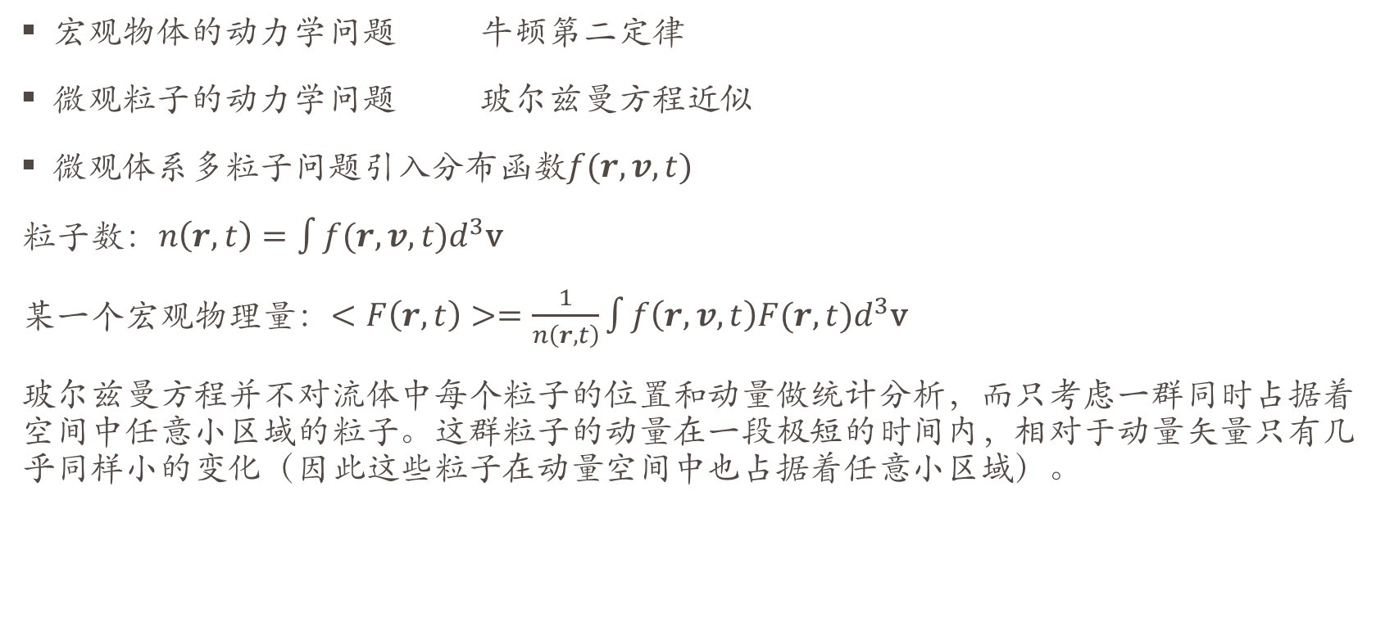
Why Boltzmann Transport Equation?
宏观物体的动力学问题 牛顿第二定律
微观粒子的动力学问题 玻尔兹曼方程近似
微观体系多粒子问题引入分布函数$f(r,v,t)$
粒子数：$n\left(r,t\right)=\int{f(r,v,t)d^{3}\text{v}}$
某一个宏观物理量：$<F\left(r,t\right)>=\frac{1}{n\left(r,t\right)}\int{f\left(r,v,t\right)F(r,t)d^{3}\text{v}}$
玻尔兹曼方程并不对流体中每个粒子的位置和动量做统计分析，而只考虑一群同时占据着空间中任意小区域的粒子。这群粒子的动量在一段极短的时间内，相对于动量矢量只有几乎同样小的变化（因此这些粒子在动量空间中也占据着任意小区域）。

Slide 6
玻尔兹曼方程假设
分子互相碰撞时只考虑二体碰撞，即认为3个或3个以上分子同时碰撞在一起的可能性很小。
分子混沌假设，这一假设认为各个分子的速度分布是不依赖另外的分子而独立的，即粒子在碰撞前速度不相关。
外力不影响局部碰撞的动力学行为。

Slide 7
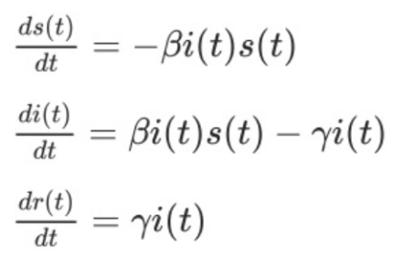
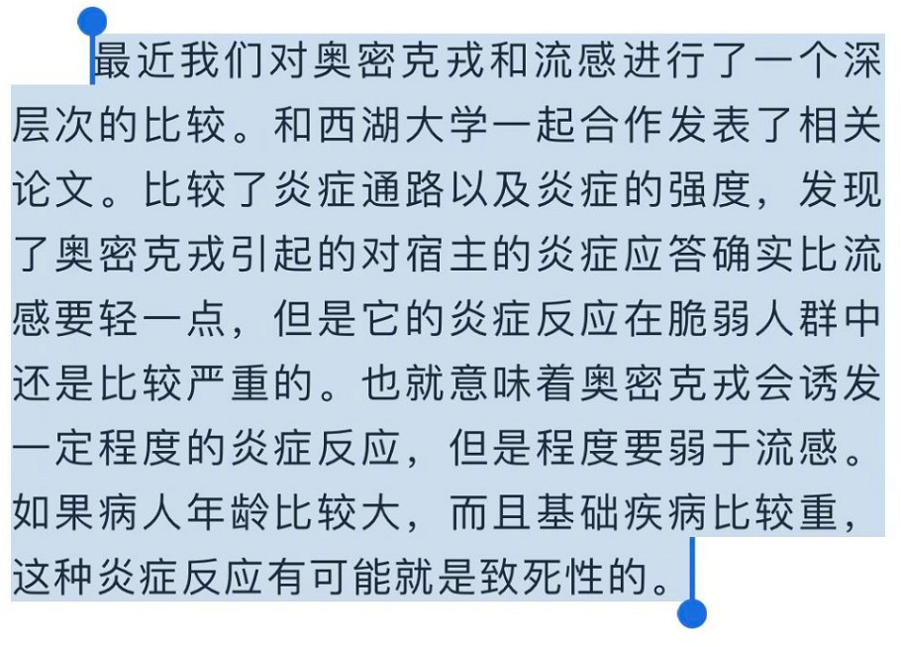
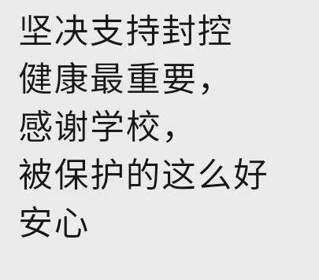
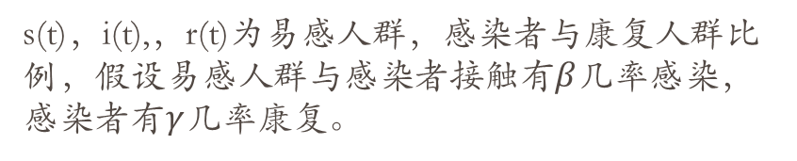
SIR模型（分子混沌假设）
s(t)，i(t),，r(t)为易感人群，感染者与康复人群比例，假设易感人群与感染者接触有$β$几率感染，感染者有$γ$几率康复。
分子混沌假设：易感人群与感染者均匀混合，单位时间接触比例为二者乘积

Slide 8



迟豫近似下的玻尔兹曼方程
当粒子数守恒时，分布函数的随体导数为0，即：
在实际过程中粒子会不断碰撞，并不断地发生裂变、聚变、湮灭等反应（广义的碰撞），这就使得粒子数不再守恒。考虑这一点，就需要在左侧加上碰撞项（相当于粒子的源）。
迟豫时间近似：
碰撞：
Notes:
时刻，处于位置 附近以及速度 附近的粒子数目等于 时刻之前 时间那些刚刚发生碰撞但是过了 时间没有被散射（碰撞）的粒子。对所有这些 求和就是目前这个分布函数的值。注意， 代表的是 时间之前发生了碰撞，但是过了 时间没有发生碰撞的概率。表示弛豫时间，代表的是气体的一个性质，表示相邻两次碰撞的平均时间间隔。

Slide 9
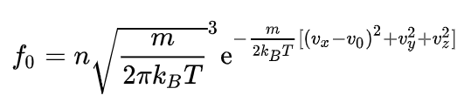
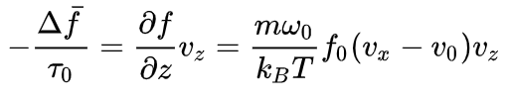
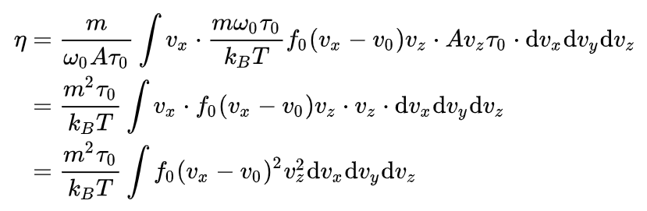
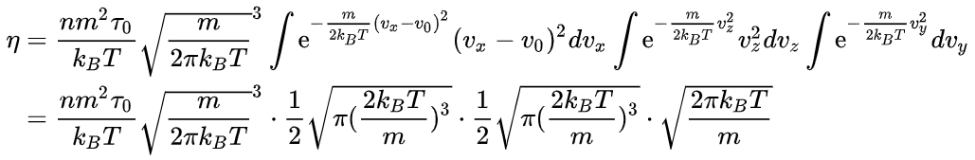

玻尔兹曼方程的应用（气体粘滞）
气体粘滞-动量输运，考虑整体速度只沿x方向且只在z方向有速度梯度$v(z)\hat{x}$
假设某处速度为$v_{0}$，$\frac{dv}{dz}=w_{0}$
代入玻尔兹曼方程：
$∆p=\int{mv_{x}∆\overline{f}dVdw=−η\frac{dv}{dz}Aτ_{0}}$
$η=nk_{B}Tτ_{0}$

Slide 10
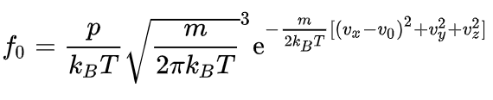

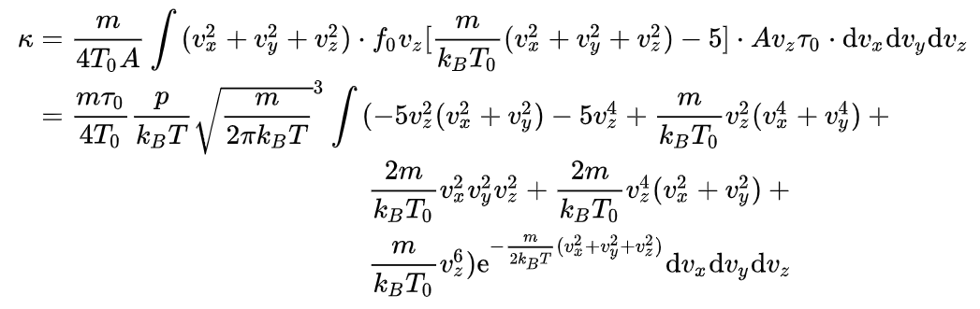

玻尔兹曼方程的应用（气体热导）
气体热导-能量输运，假定温度只有z方向梯度T(z)
假设某处温度为$T_{0}$，$\frac{dT}{dz}=α_{0}$
代入玻尔兹曼方程：
$∆Q=\int{\frac{1}{2}m(v_{x}^{2}+v_{y}^{2}+v_{z}^{2})}∆\overline{f}dVdw$= $−κ\frac{dT}{dz}Aτ_{0}$
$κ=\frac{5pk_{B}τ_{0}}{2m}$

Slide 11

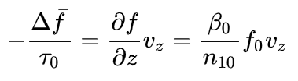
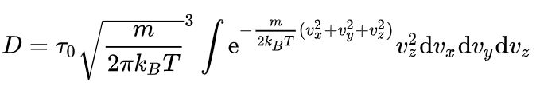

玻尔兹曼方程的应用（气体扩散）
气体扩散-粒子输运，假定只有两种粒子且质量相同（为了好算），且满足力学平衡、热平衡条件。
假设某处粒子数1为$n_{10}$，$\frac{dn_{1}}{dz}=β_{0}$
代入玻尔兹曼方程：
$∆N_{1}=\int{∆\overline{f}dVdw}$= $−D\frac{dn_{1}}{dz}Aτ_{0}$
$D=\frac{k_{B}Tτ_{0}}{2m}$

Slide 12
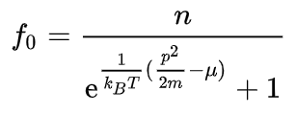

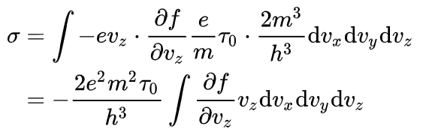


玻尔兹曼方程的应用（金属电导率）
假设电场为沿z方向的匀场$E(z)$
代入玻尔兹曼方程：
$j_{z}=\int{−ev_{z}∆\overline{f}\frac{2m^{3}}{h^{3}}dw=σE}$
对于费米分布，此积分主要在费米面上下kT能量附近为主要贡献

Slide 13
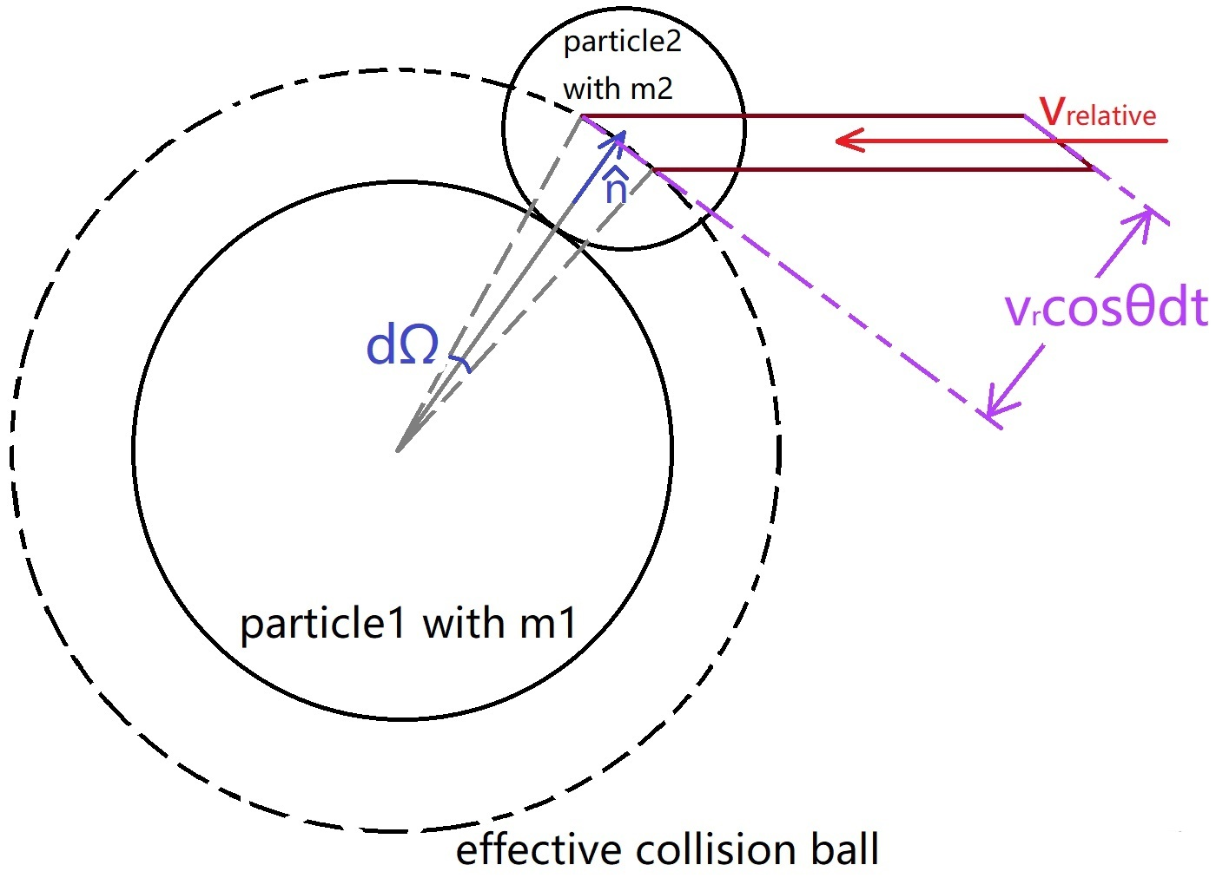
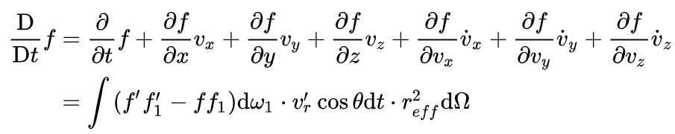
玻尔兹曼积分-微分方程
碰撞数（进入）：
逆碰撞（离开）：
代入玻尔兹曼方程：
即玻尔兹曼积分-微分方程
Notes:
我们考虑由于分子之间碰撞而带来的分布的改变（认为空间上还是均匀的；这总能通过找一个宏观小微观大的区域来做到）：两个 v1,v2 的粒子碰撞之后变成了v1,v2 。由刘维尔定理方便知道二者相体积元是一样的，所以就以碰撞前的相体积元来做。

Slide 14
Thanks

